Slide 1
Farligt affald
TIL LÆREREN
Dette forløb handler om farligt affald. Farligt affald er ikke noget nyt, da man i mange år har kunnet aflevere det på landets genbrugspladser. Det nye er, at man nu kan få hentet farligt affald ved husstanden i den røde kasse. Dermed bliver det nemmere at sortere korrekt, og fristelsen til at smide farligt affald i de almindelige beholdere bliver forhåbentlig mindre.
Der er i forløbet fokus på at formidle, hvad farligt affald er, og hvorfor det er farligt, hvis det ikke sorteres korrekt. Der er primært fokus på farligt affald fra hverdagen, som kan afleveres i den røde kasse.
Forløbet har først og fremmest til formål at lære eleverne, at det er ”no go” at smide farligt affald i skraldespanden – og gerne gøre dem til ambassadører for dette budskab derhjemme.
Derudover er formålet at lære eleverne, at sortering af farligt affald er win-win: Mennesker og natur spares for skadelige stoffer, og mange værdifulde materialer fra fx batterier kan genanvendes, når de sorteres korrekt.

Slide 2
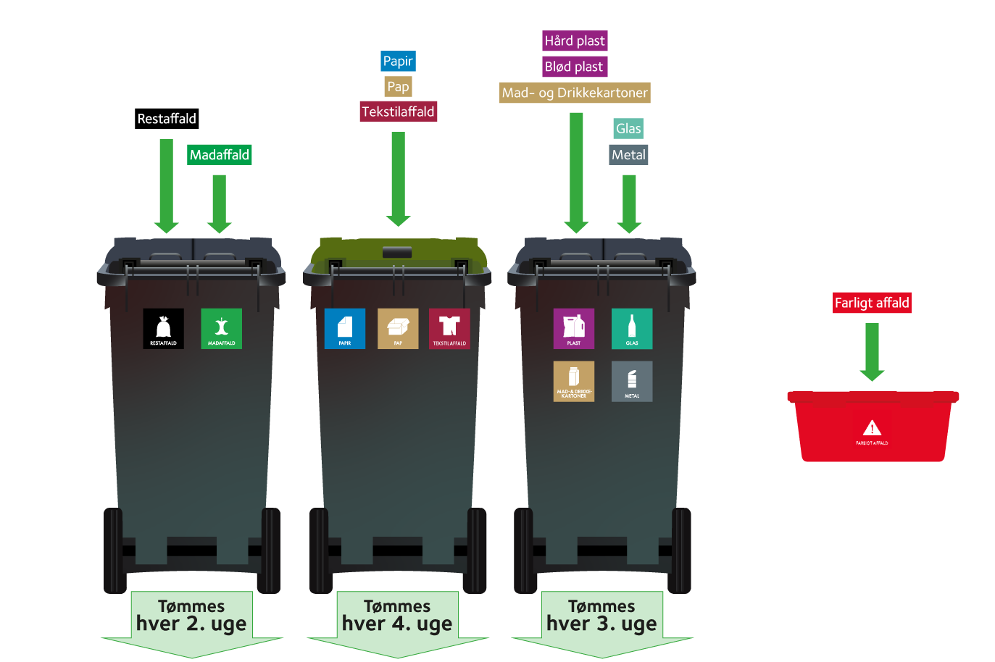
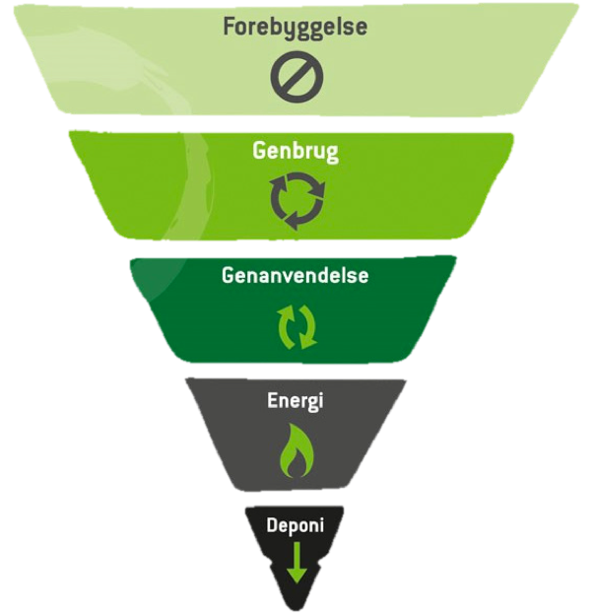
Forløb 1
Affaldshierarkiet
Forløb 2
Rest- og madaffald
Forløb 3
A: Pap og Papir
B: Tekstil
Forløb 4
A: Plast og kartoner
B: Glas og metal
Forløb 5
Farligt affald

Slide 3




Farligt affald
Introduktion, aktivitet & opgave

Slide 4


Det er vigtigt at passe godt på mig
Lidt om farligt affald
Farligt affald er ting fra vores hverdag, som kan skade natur eller mennesker, når det ender som affald. Det er fx kemikalier, batterier og rengøringsmidler.
Farligt affald kan være:
Brandfarligt eller kan eksplodere.
Sundhedsfarligt – fx være giftigt eller give skader og udslæt hos mennesker.
Miljøfarligt – fx skade grundvandet, luften eller planter og dyr i naturen

Slide 5
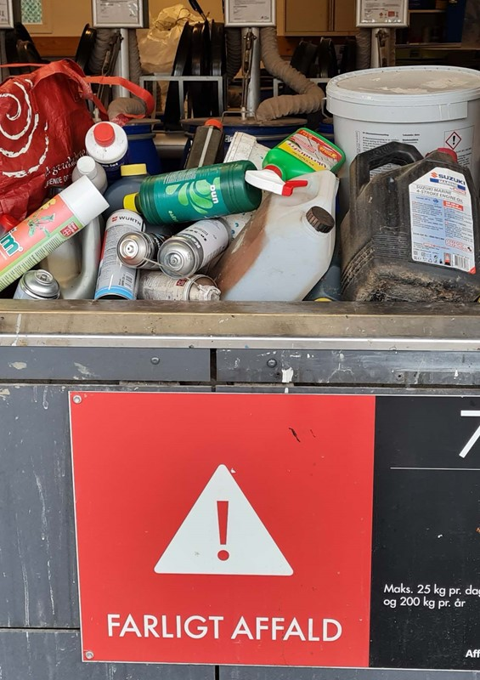
Er det farligt?
Produkter, der bliver til farligt affald, er ikke nødvendigvis skadelige, når man bruger dem, men de kan skade natur og mennesker, når de bliver kasseret.
Smider man det ud sammen med restaffaldet,
vil de skadelige stoffer ende i naturen.
Nogle produkter har faremærker på for at vise,
at de skal anvendes forsigtigt.
Alle produkter med faremærker skal afleveres som
farligt affald, også tomme emballager.
Jeg ser ikke altid så farlig ud

Slide 6
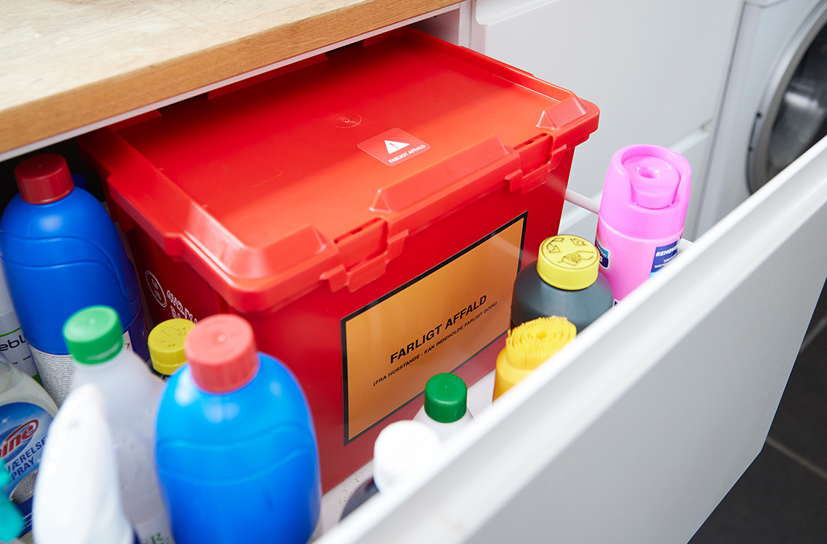
En rød kasse til
farligt affald
Farligt affald kan altid afleveres på genbrugspladsen. Nu har I fået en rød kasse derhjemme til noget af det farlige affald.
Spraydåser, fx hårprodukter og deodoranter
Batterier
Småt elektronik, fx lommelygte eller legetøj
Lyspærer
Kemikalie- og malingrester
Til klassen: Hvad gør I med farligt affald derhjemme?

Slide 7
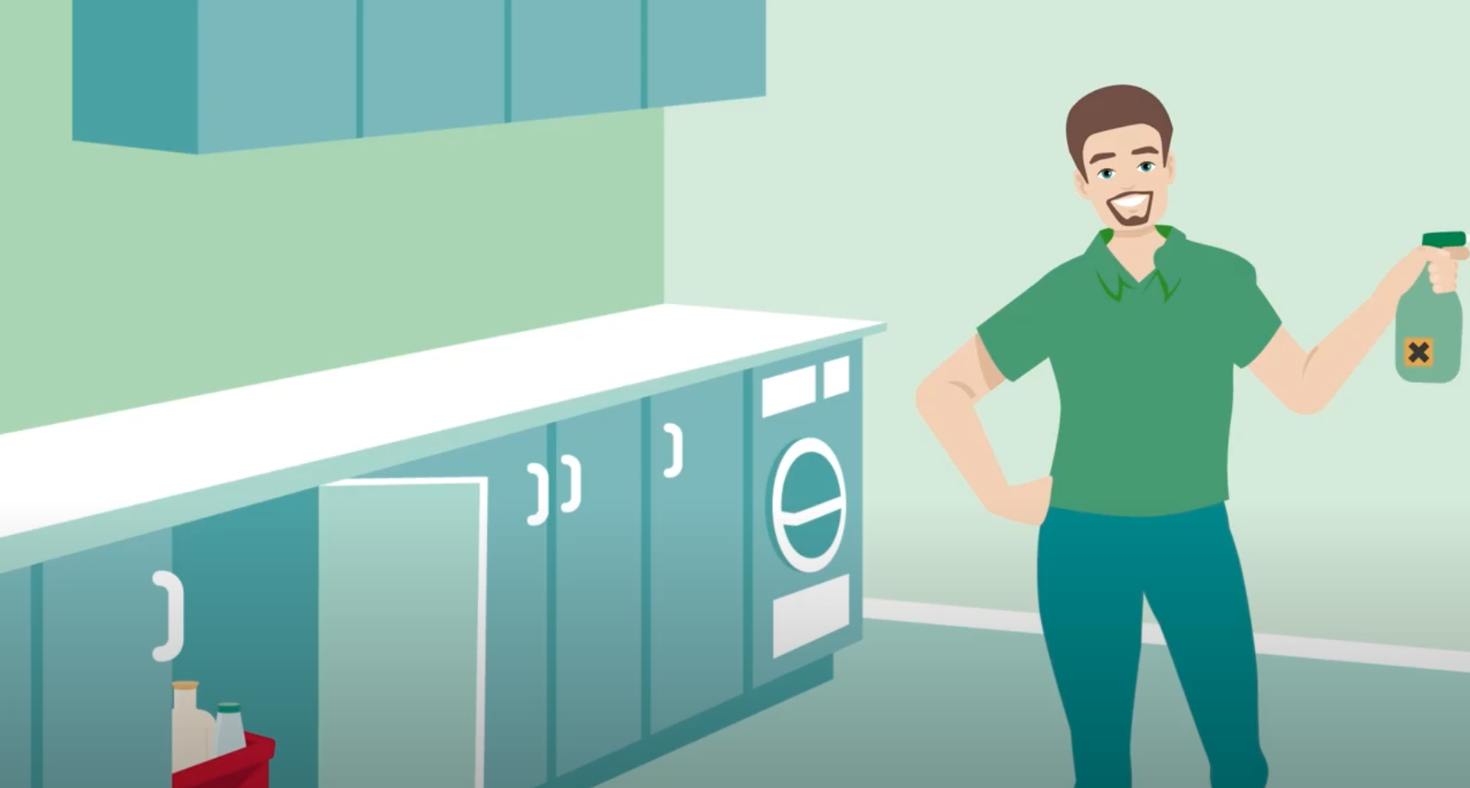

FILM
Sortering af
farligt affald
Jeg kræver særbehandling
https://youtu.be/E6x5EGLYuKc

Slide 8
Farligt affald
Ja, tak
Nej, tak
Malingrester, spraydåser, printerpatroner
Kemikalier
Termometer
Elpærer, LED pærer o.l.
Gødning og plantegift fra husholdningen
Afkalkningsmidler
Olierester
Neglelak og neglelakfjerner
Tomme emballager med et af faremærkerne
akut giftig eller sundhejdsfarlig
Selvantændelige klude
Fyrværkeri
Trykflasker
Ammunition, sprængstoffer eller våben
Kanyler
Skarpe genstande
Gasflasker og gaspatroner
Noget affald er for farligt til mig

Slide 9
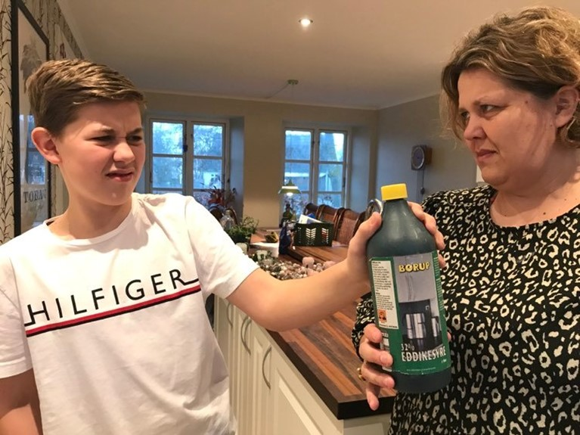
Hold lige lidt øje med dine forældre for mig, ikke?
Fakta til dine forældre
Farligt affald er de voksnes ansvar. Hvis du finder beholdere med faremærker på, skal du overlade det til dine forældre, så de kan opbevare det sikkert og aflevere det i den røde kasse, når det skal smides ud.
Får I ikke brugt alt fyrværkeri nytårsaften? Så skal det enten gemmes til næste år eller afleveres på genbrugspladsen.
Deodorantspray og andre spraydåser er farligt affald, fordi de kan risikere at brænde eller eksplodere, hvis de udsættes for direkte sollys, høj varme eller tryk.
Make-up og kosmetik er farligt affald, fordi det kan indeholde små mængder af farlige kemiske stoffer. Det gælder fx neglelak.

Slide 10
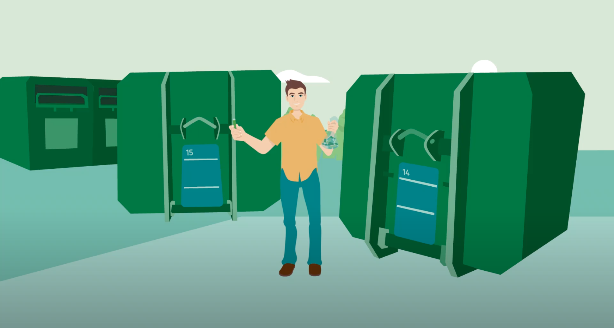
FILM
Værdifulde batterier
Du ved godt, at batterier ikke må komme i skraldespanden, men ved du hvorfor?
De indeholder nemlig nogle skadelige stoffer som nikkel, cadmium og bly, også kaldet for tungmetaller, som spredes til naturen, hvis de ender sammen med restaffaldet.
Hvis batterierne afleveres på genbrugspladsen eller i den røde kasse, kan vi i stedet genanvende over halvdelen af batteriet

Slide 11
Aktivitet og opgaver
VEJLEDNING
Aktivitet 1: Quiz – ca. 20 minutter:
Formål: At eleverne bedre husker det, de har lært om farligt affald
Find linket og lad eleverne deltage via tablet, telefon eller computer. Der er 11 spørgsmål om Farligt affald.
OBS: Quiz’en er lavet i et Kahoot-lignende system, der hedder Quizizz. Det er kun muligt at være 10 deltagere i quizen, så lad eleverne arbejde sammen i grupper af 2-3 om en telefon/tablet.
Følg dette link og log ind for at starte quizen. https://quizizz.com/admin/quiz/63fc9eb8670852001d14b028/farligt-affald?source=quiz_share
Vælg ”Fortsæt med Google”
Konto: affaldsklubben@gmail.com
Kode: Affald10+
Opgave 1: Kampagnefilm – 60-120 minutter:
Formål: At gøre eleverne til ambassadører for korrekt sortering af farligt affald
I denne opgave kan kreativiteten få frit løb. Der er vide rammer for budskabet, så længe det handler om at sortere farligt affald korrekt. Vis evt. eleverne en af Elretur’s kampagnefilm om batterier med Bodil Jørgensen (https://www.youtube.com/watch?v=bRl4qPlC9Zk )
Fremgangsmåde for filmen:
Hver gruppe skal først finde på ”ideen” og lave et storyboard for filmen
Udvælg hvem der filmer og hvem der er på. Find evt. udklædningstøj
Optag filmsekvenser enten med Ipads eller elevernes egne telefoner
Klip filmen sammen
Hvis muligt så lav en lille ”film-festival”, hvor forældre og/eller andre klasser kommer og ser filmene.

Slide 12
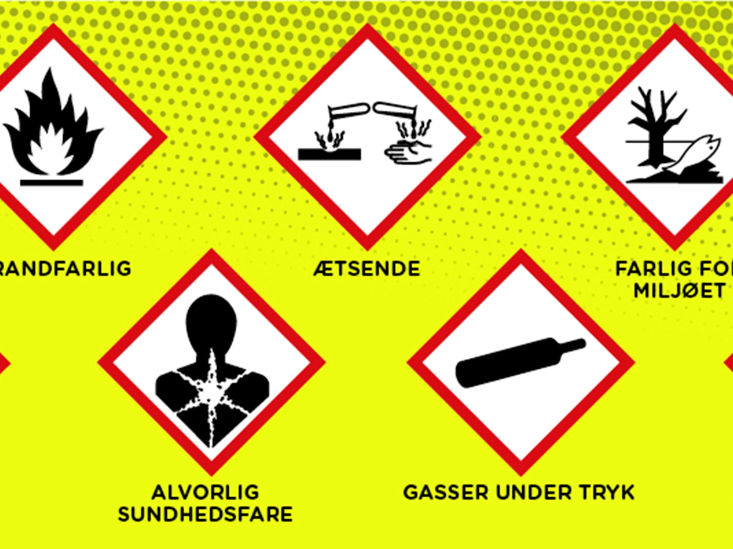
Aktivitet 1
Quiz
Farligt affald er ekstra vigtigt, og ikke noget man skal lege med – derfor laver vi en opsamling med en quiz:
https://quizizz.com/admin/quiz/63fc9eb8670852001d14b028?source=quiz_share
Estimeret tid: 20 minutter

Slide 13
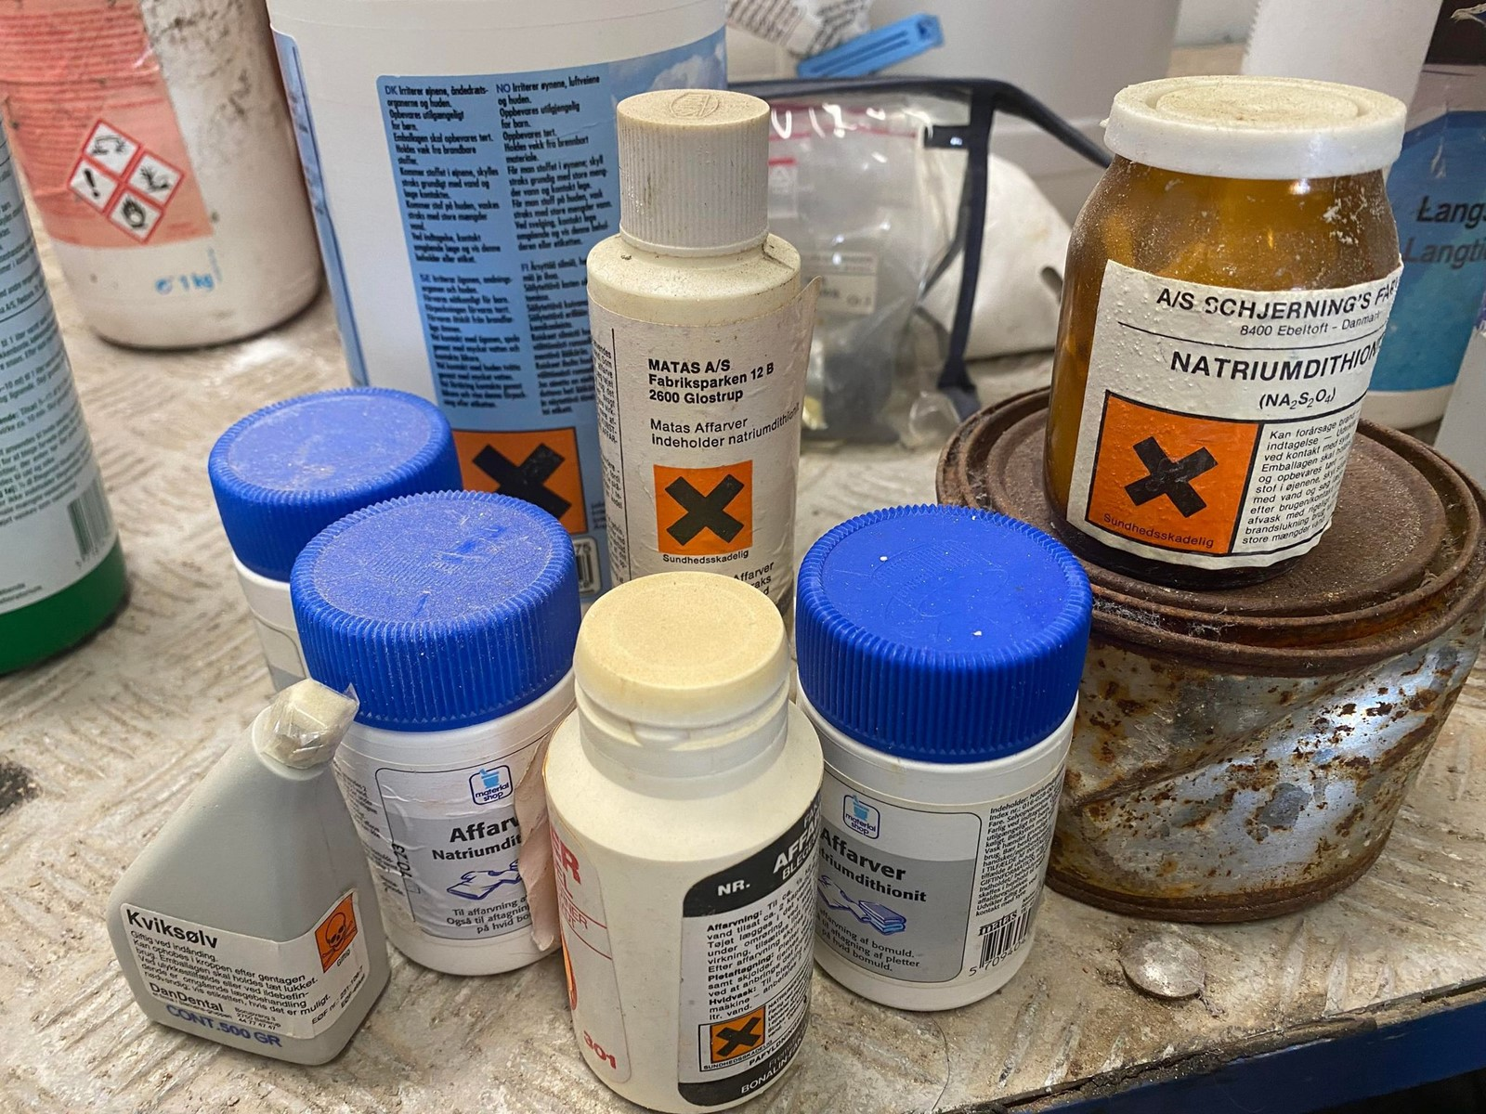
Opgave 1
Kampagnefilm om farligt affald
Lav i grupper en reklamefilm for den røde kasse til farligt affald.
Filmen skal minde folk (især forældre!) om at sortere farligt affald rigtigt, så det ikke ender i den forkerte skraldespand.
Vis filmene for hinanden i klassen og vis dem også til jeres forældre.
Estimeret tid: 60-120 minutter

